Slide 1


Slide 2


Slide 3

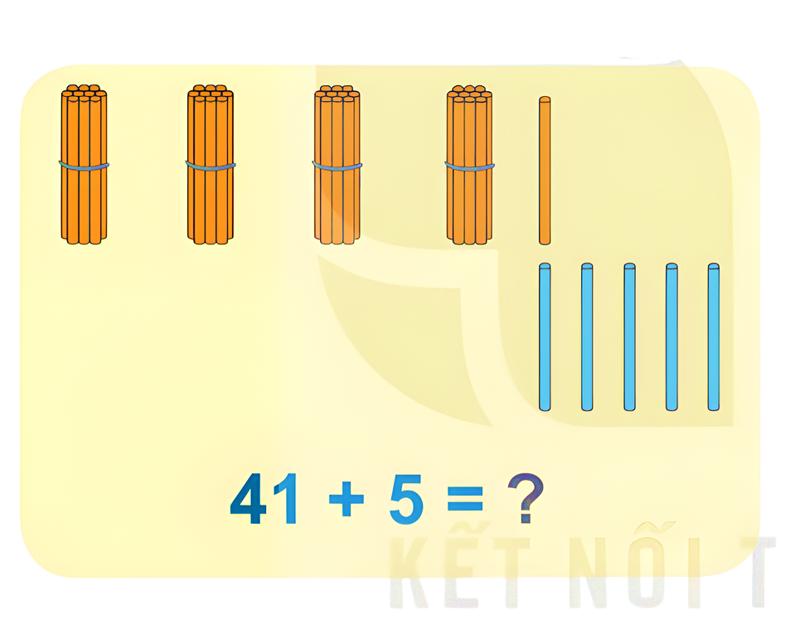
41
+
Chục
Đơn vị
5
4
6
4
1
+
5
• 1 cộng 5 bằng 6, viết 6
41 + 5 = 46
4
6
• Hạ 4, viết 4.

Slide 4
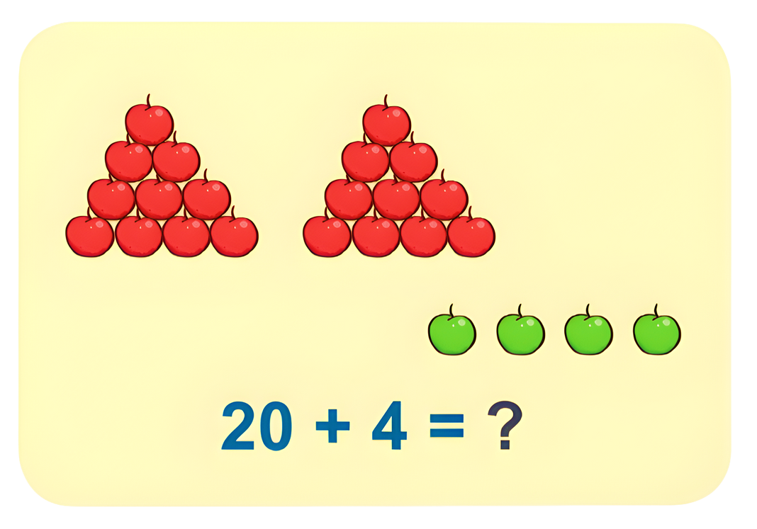
20
+
Chục
Đơn vị
4
2
4
2
0
+
4
• 0 cộng 4 bằng 4, viết 4
20 + 4 = 24
2
4
• Hạ 2, viết 2.

Slide 5


Nêu ví dụ bất kì và kết quả của phép cộng số có hai chữ số cho số có một chữ số.

Slide 6


Slide 7



1
Tính:
24
60
82
+
+
+
3
7
5

Slide 8

1
Tính:
24
60
82
+
+
+
3
7
5
2
7
6
7
8
7

Slide 9

2
Đặt tính rồi tính
11 + 8
71 + 5
94 + 4

Slide 10
2
Đặt tính rồi tính
11
71
94
+
+
+
8
5
4
1
9
7
6
9
8

Slide 11
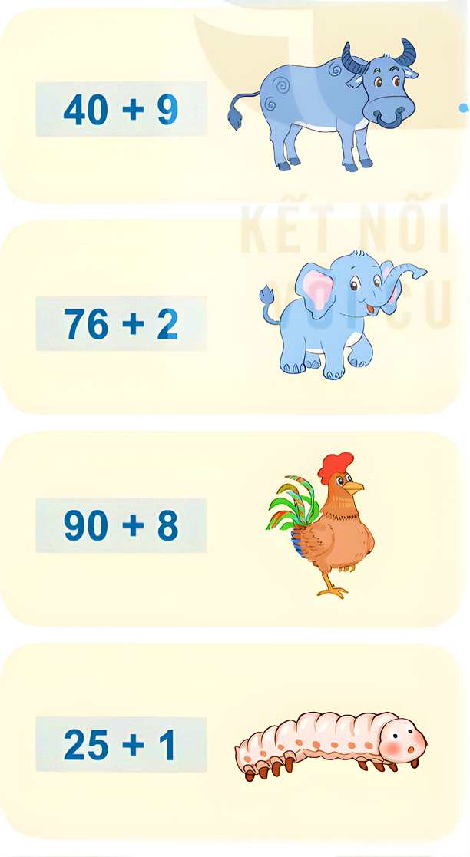
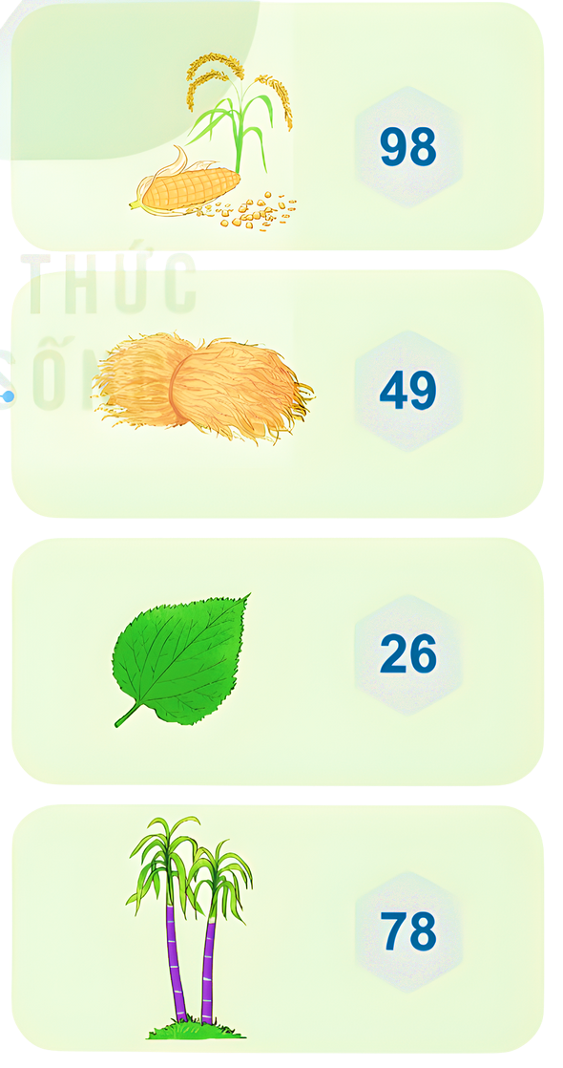
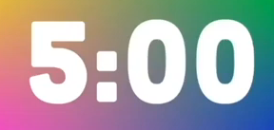

3
Tính rồi tìm thức ăn cho mỗi con vật

Slide 12

3
Tính rồi tìm thức ăn cho mỗi con vật

Slide 13


Slide 14

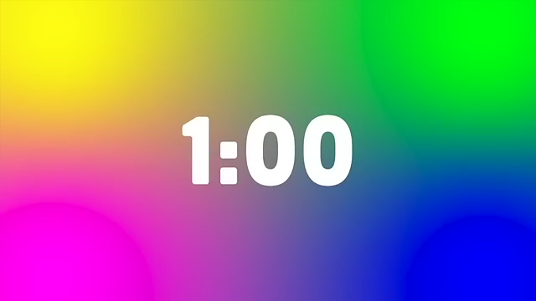
Buổi sáng mẹ bán được 13 bao gạo, buổi chiều mẹ bán được 6 bao gạo. Hỏi cả hai buổi mẹ bán được tất cả bao nhiêu bao gạo?
?
13
?
+
?
6
=
?
19

